Slide 1
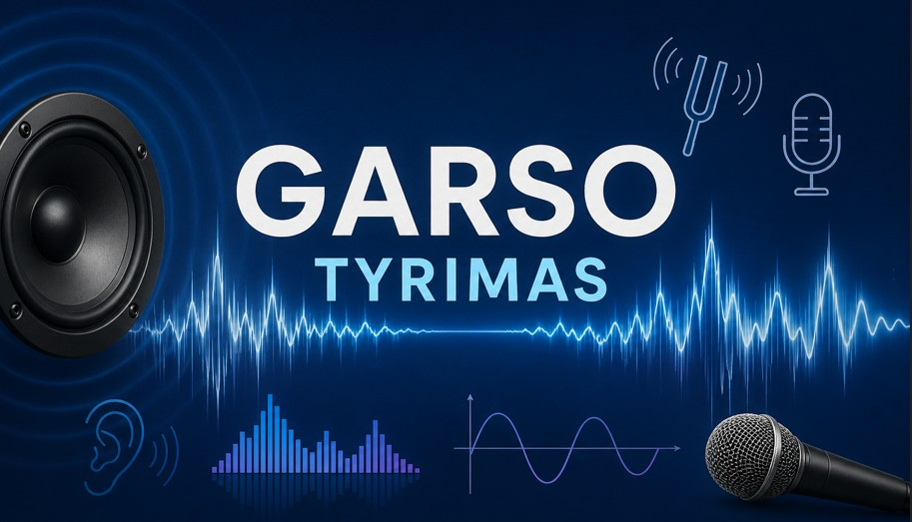
Darbą parengė: Palangos Vlado Jurgučio progimnazijos 7a klasės mokinės M.K. ir A.D.
Mokytoja S.P.

Slide 2
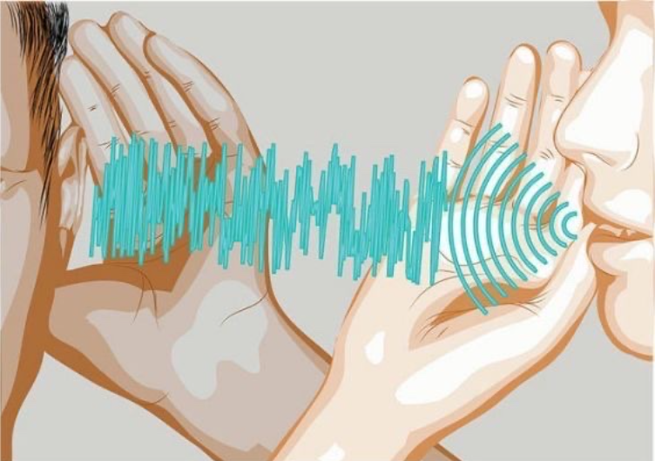
Garsas – tai vienas iš labiausiai mūsų kasdienį gyvenimą lydinčių reiškinių. Mes girdime paukščių čiulbėjimą, muzikos melodijas, draugų balsus – visa tai yra garsas.
Tyriamojo darbo tikslai:
• Suprasti garso fizikinius pagrindus ir savybes.
• Eksperimentiškai patikrinti teorines žinias.
• Ugdytis gebėjimą kelti hipotezes, planuoti ir atlikti tyrimus.
• Susieti turimas teorines žinias su praktine patirtimi.
Tyriamojo darbo aktualumas:
Garso fizika yra susijusi su daugybe praktinių sričių: medicina (ultragarso diagnostika), muzika (instrumentų derinimas), architektūra (akustika), technologijomis (sonaras, garso izoliacijos medžiagos). Suprasdami garso savybes, galime geriau suprasti pasaulį aplink mus.

Slide 3
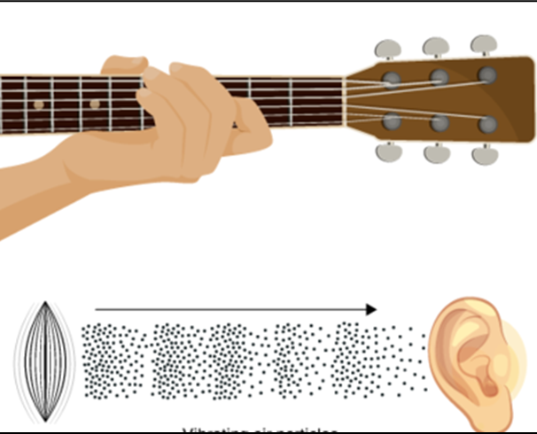
Garsas – tai mechaninių svyravimų sklidimas aplinkoje.
Garso bangos yra išilginės bangos, kuriose dalelių virpesiai sklinda išilgai bangos sklidimo krypčiai.
Garso atsiradimui būtinos trys sąlygos:
Garso šaltinis (virpantis kūnas – stygos, balso stygos, membranos).
Terpė bangoms plisti (dujos, skystis, kieta medžiaga).
Garso imtuvas (ausies būgnelis arba mikrofonas).
Vakuume garsas nesklinda, nes nėra dalelių, kurios perduotų virpesius.

Slide 4
Garsą apibūdinantys dydžiai:
Dydis | Matavimo vienetas | Apibūdinimas
Dažnis (f) | Hercas (Hz) | Svyravimų skaičius per sekundę. Nuo dažnio priklauso garso aukštis. Didesnis dažnis, tai aukštesnis garsas.
Periodas (T) | Sekundė (s) | Laikas, per kurį kūnas susvyruoja 1 kartą. Jis yra atvirkščias dydis dažniui: T = 1 / f
Bangos ilgis (λ) | Metras (m) | Atstumas, kurį nueina banga per vieną periodą. Siejasi su greičiu ir dažniu: λ = v / f.
Amplitudė (A) | Metras (m) | Didžiausias dalelės nukrypimas nuo pusiausvyros padėties. Nuo amplitudės priklauso garso stipris. Kuo amplitudė didesnė tuo daugiau energijos perneša garso banga.
Garso stipris | Decibelis (dB) | Fizikinis dydis, kuris nusako garso stiprumo pojūtį (garso lygį). Žmonės girdi 0–140 dB diapazone.
Garso greitis (v) | Metrai per sekundę (m/s) | Ore apie 340 m/s (20°C), vandenyje ~1480 m/s, pliene ~5000 m/s.

Slide 5
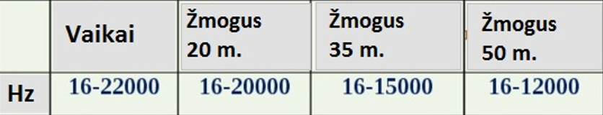
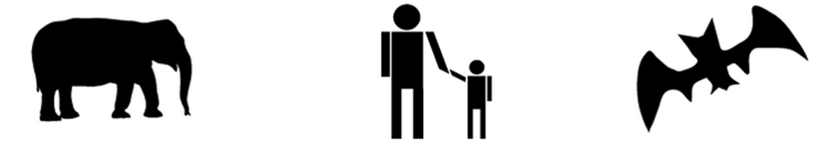
Žmogaus ausis suvokia garsus nuo 20 Hz iki 20 000 Hz dažnio.
Žemesni dažniai vadinami infragarsu, o aukštesni – ultragarsu.

Slide 6
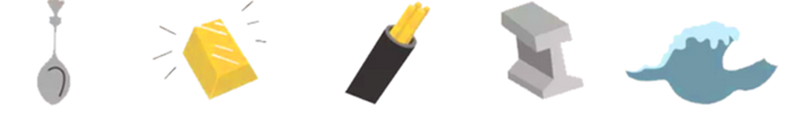
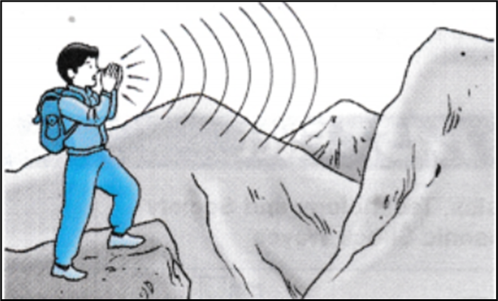
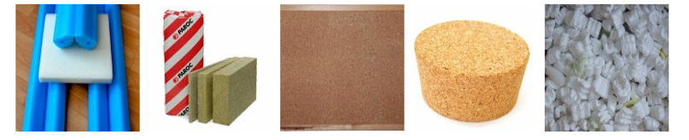
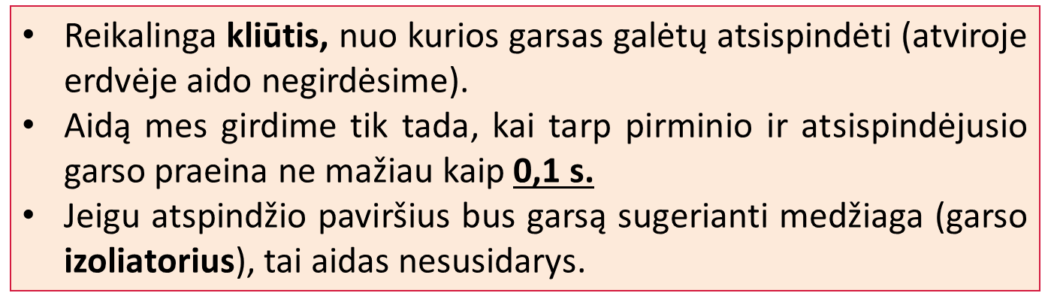
Aidas - atsispindėjęs nuo kliūties garsas.
Medžiagos pagal laidumą garsui skirstomos:
Garso laidininkus;
Garso izoliatorius.
Aido susidarymo sąlygos:
Aidėjimas – reiškinys, kai atsispindėjęs garsas „susilieja“ su pirminiu garsu ir jį sustiprina.

Slide 7
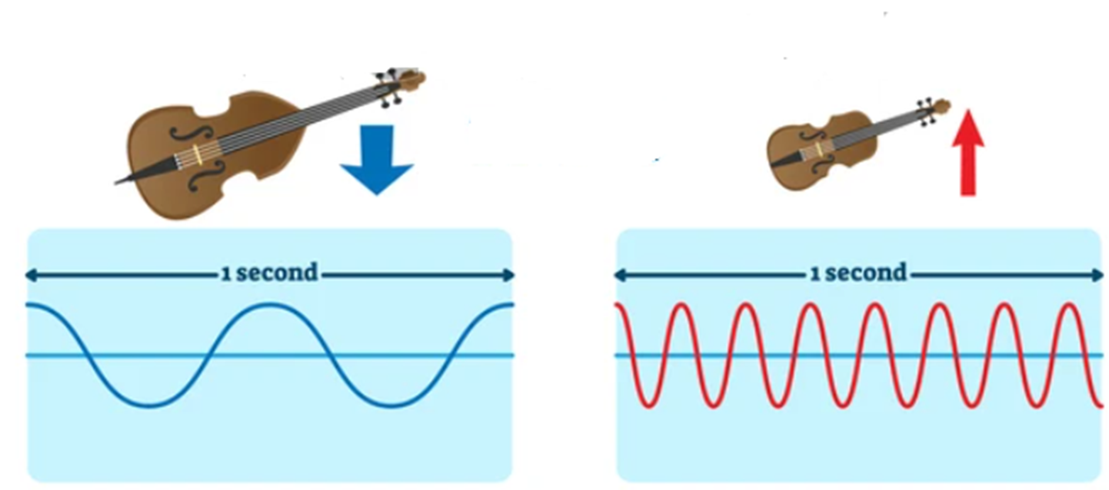
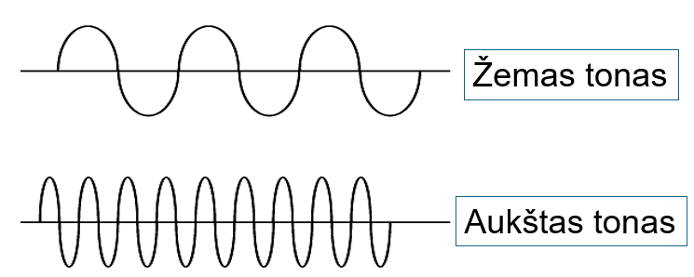
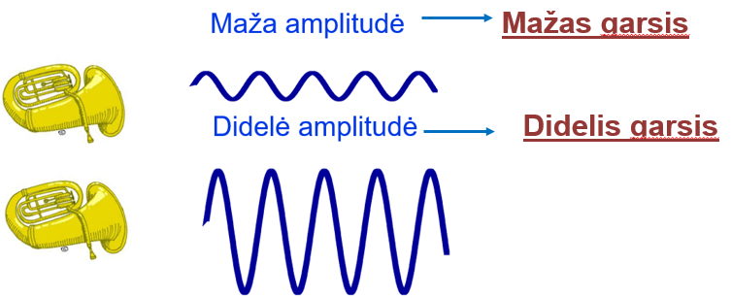
Tonas – apibrėžto dažnio garsas.
Tono aukštis- garso charakteristika, kuri priklauso nuo virpesių dažnio.
Garsis – fizikinis dydis, kuris nusako garso stiprumo pojūtį (garso lygį).

Slide 8
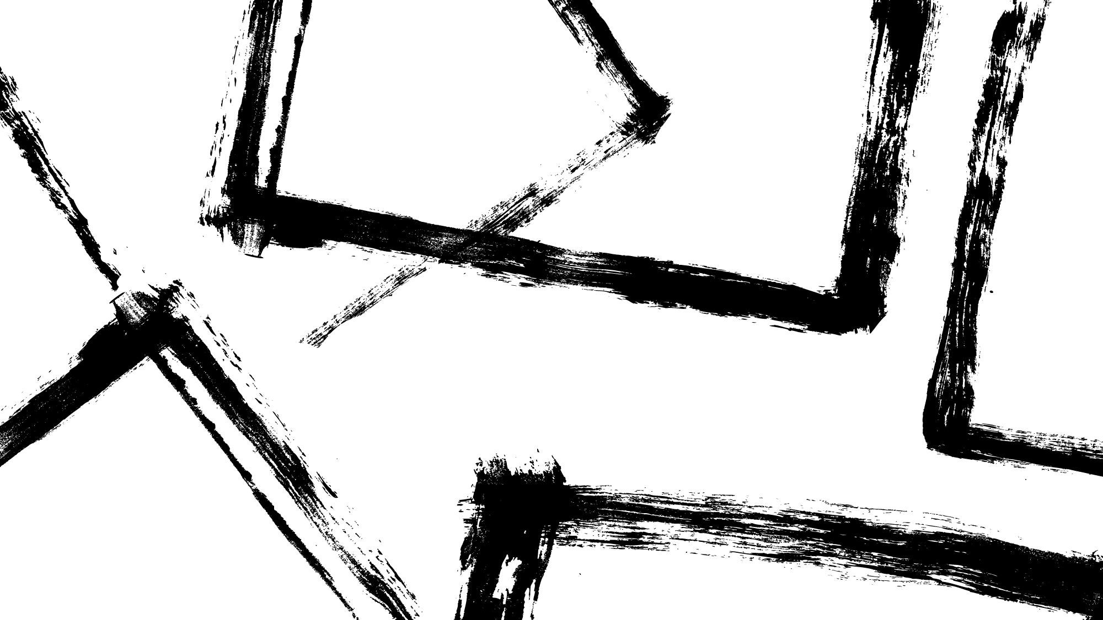
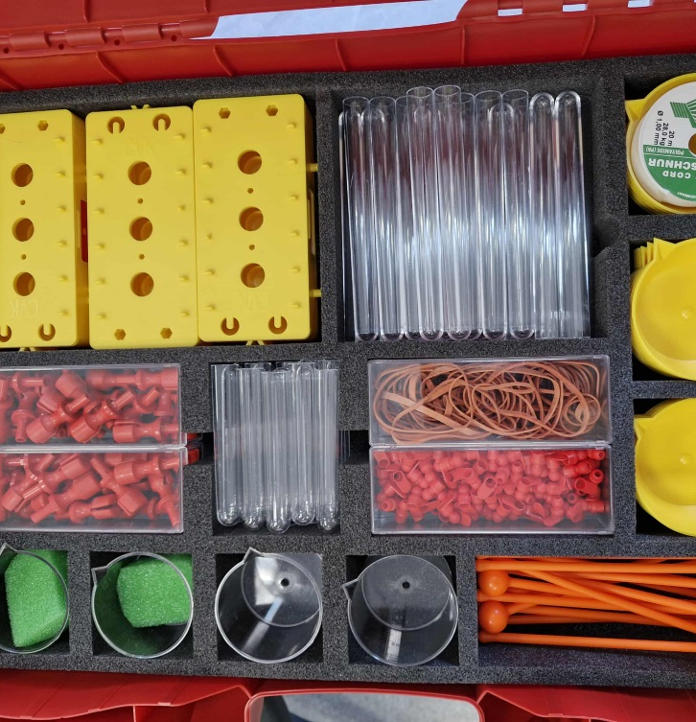
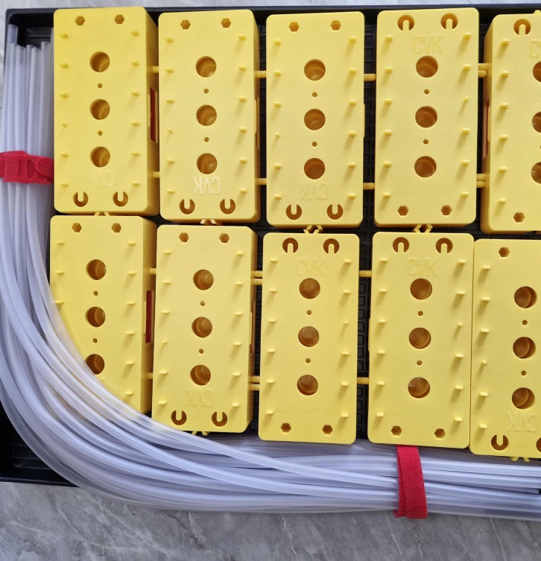
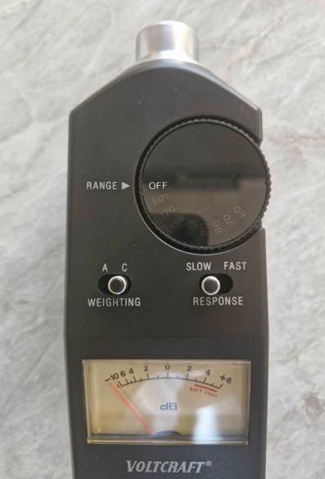
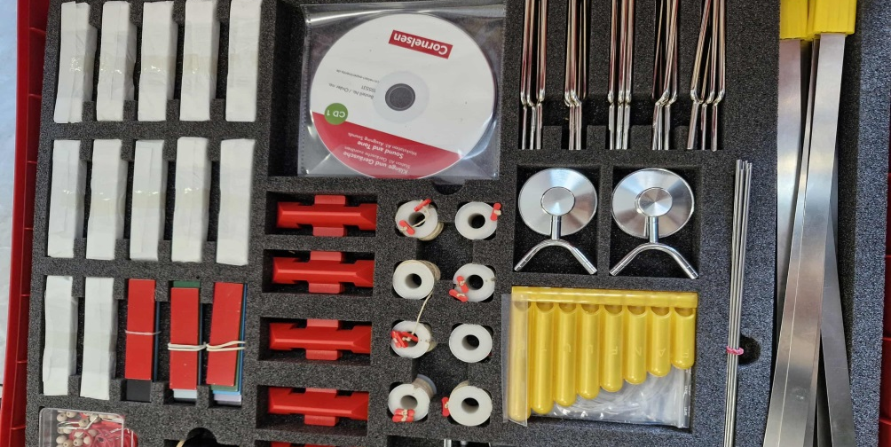
Tyrimui naudojome priemones:

Slide 9
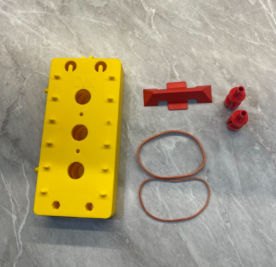
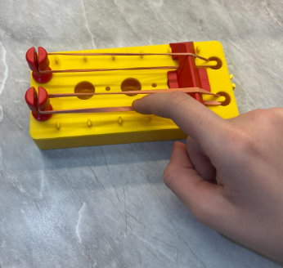
TONO AUKŠČIO TYRIMAS
Tyrimo tikslas: sužinoti kuri gumelė skleidžia aukštesnį garsą, ar plona ar stora.
Hipotezė: plonos gumelės tonas bus aukštesnis, nes ji daugiau kartų suvirpės ir bus didesnis dažnis.
Tyrimo priemonės: garso dėžutė, tiltelis, strypai, plona gumelė, stora gumelė.
Tyrimo eiga: ant garso dėžutės pritvirtinome bandymui reikalingas priemones kaip parodyta paveikslėlyje. Pritvirtinome ploną ir storą gumines juosteles ir vidutiniškai jas įtempėme. Pirštu arba kitu būdu suvirpinome storą gumą ir įsiklausėme jos skleidžiamą garsą, o po to - ploną. Pažymėjome rezultatą lentelėje. Pakartokojome abu bandymus, bet šį kartą gumines juosteles įtempėme stipriau. Rezultatus pažymėkite lentelėje.
Guminės juostelės tipas | Guminės juostelės įtempimas | Garso tonas
Stora | Silpnai | Žemas
Stora | Stipriai | Aukštesnis
Plona | Silpnai | Aukštas
Plona | Stipriai | Aukštesnis
Guminės juostelės tipas | Garso tonas
Stora | Paaukštėjo
Plona | Paaukštėjo

Slide 10
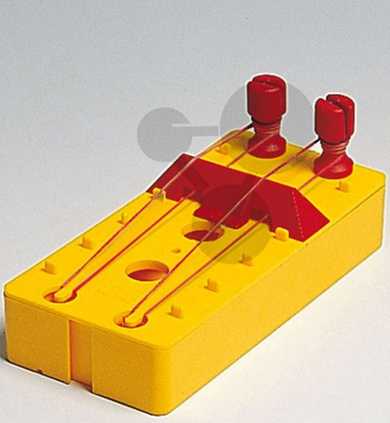
Išvados:
Guminės juostelės skleidžia garsą, nes jos greitai svyruoja ir išskleidžia garso bangas.
Aukštesnį toną skleidė plonoji juostelė, nes dažniau virpėjo.
Įtempiant juostelę garso tonas paaukštėjo.
Trumpinant juostelę garso tonas paaukštėjo.
Ploną ir storą guminių juostelių toną lemia virpesių dažnis.
Hipotezė pasitvirtino.

Slide 11
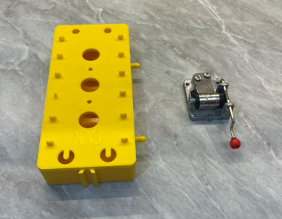
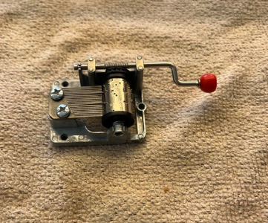
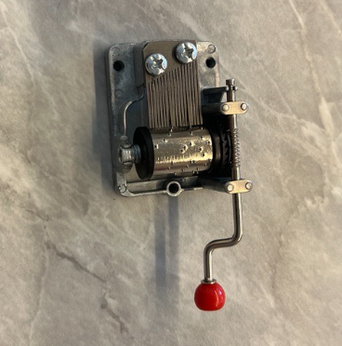
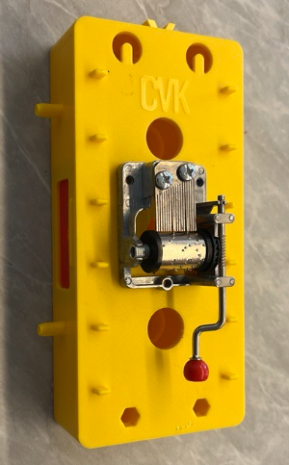
GARSŲ STIPRINIMAS IR SLOPINIMAS
1 darbas
Tyrimo tikslas: ištirti garsų stiprinimą ir slopinimą.
Hipotezė: muzikinė dėžutė gros garsiau kai bus padėta ant kieto, lygaus paviršiaus.
Tyrimo priemonės: muzikine dėžutė, garso dėžutė.
Tyrimo eiga: pasukome muzikinės dėžutės rankenėlę. Padėjome muzikinę dėžutę ant garso dėžutės ir tada ja pagrojome. Padėjome muzikinę dėžutę ant audinio ir pasukome jos rankenėle. Įvertinome skirtumą.
LENTELĖ:
Išvados:
Tyrimo metu buvo nustatyta, kad muzikinės dėžutės skleidžiamas garsas priklauso nuo paviršiaus, ant kurio ji padėta. Padėjus muzikinę dėžutę ant garso dėžės, garsas buvo aiškesnis ir garsesnis. Tuo tarpu padėjus ją ant audinio, garsas tapo duslus ir tylesnis. Tai parodė, kad kieti paviršiai garsą stiprina, o minkšti – slopina. Todėl iškelta hipotezė pasitvirtino.
Muzikinės dėžutės skleidžiamas garsas be garso dėžės. | Muzikinės dėžutės skleidžiamas garsas su garso dėžės. | Muzikinės dėžutės skleidžiamas garsas be garso dėžės ant audinio.
Garsas girdėjosi aiškiai, tačiau tyliai. | Garsas girdėjosi aiškiai ir garsiai. | Garsas buvo labai duslus.

Slide 12
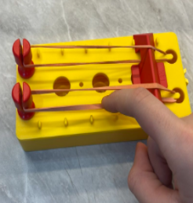
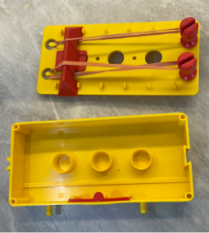
2 darbas
Tyrimo tikslas: Ištirti kaip garsas sklinda su korpusu ir kaip be korpuso.
Hipotezė: Garsas be korpuso girdėsis tyliau.
Tyrimo priemonės: Stora guminė juostelė, plona guminė juostelė, muzikinė dėžutė, strypai, tiltelis.
Tyrimo eiga: Gumines juosteles pritvirtinome prie garso dėžės. Įstatėme tiltelį tuomet stebėjome, kaip viena kiekvienos guminės juostelės pusė eina virš tiltelio, o kita – po juo.
Gumines juosteles pritvirtinome: a) šiek tiek pakėlėme strypą, b) kelis kartus jį pasukime, c) pasukome ir pastūmėme žemyn, kad užsifiksuotų. Gumines stygas patraukėme.
LENTELĖ:
Garso dėžės skleidžiamas garsas su korpusu. | Garso dėžės skleidžiamas garsas be korpuso.
Garsas girdėjosi garsiau ir aiškiau. | Garsas buvo daug mažiau girdimas.
Išvados:
Atlikus tyrimą nustatyta, kad garsas su korpusu sklinda garsiau ir aiškiau negu be korpuso. Virpinant gumines juosteles ant garso dėžės su korpusu, garsas buvo stipresnis, nes korpusas sustiprino virpesius. Tuo tarpu be korpuso garsas buvo daug silpnesnis ir prasčiau girdimas. Tyrimo rezultatai parodė, kad korpusas padeda sustiprinti garsą. Hipotezė pasitvirtino.

Slide 13
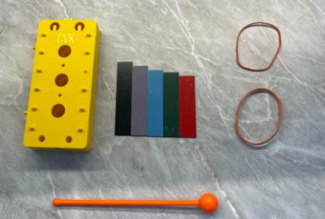
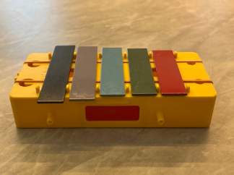
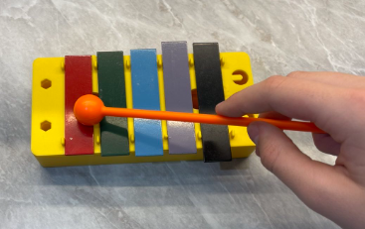
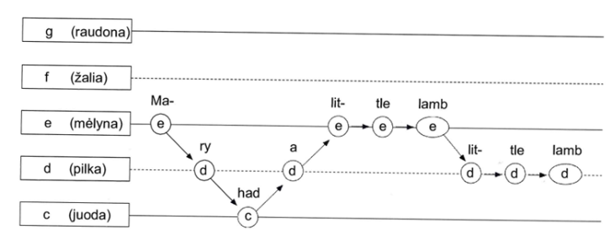
MUZIKOS INSTRUMENTŲ GAMYBA
Tyrimo tikslas: sužinoti kaip skleidžia garsus skirtingi instrumentai.
Hipotezė: kuo didesnis (sunkesnis) klavišas ir kuo mažiau į mėgintuvėlius įpilta vandens tuo žemesnis garsas.
Tyrimo priemonės: garso dėžutė, guminės juostelės, stikliniai mėgintuvėliai, metaliniai klavišai, muštukas, vanduo.
1 DARBAS
Tyrimo eiga: metalinius klavišus uždėjome ant garso dėžutės. Sudavėme per juos muštuku be gumelės, o po to su uždėta gumele. Metalinius klavišus sudėjome nuo skambančio aukščiausiai ( iš kairės į dešinę). Sudavėme per metalinius klavišus tokia tvarka kokią nurodo raidės.

Slide 14
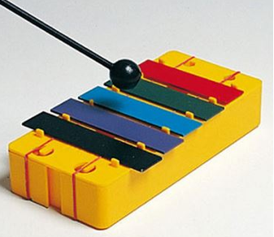
LENTELĖ:
Išvados: pastebėjome, kad kuo didesnis klavišas, tuo žemesnis garsas, kai nėra gumelių jis sunkiau sklinda. Hipotezė pasitvirtino.
1.Palyginti metalinių klavišų skleidžiamą garsą be guminės juostelės ir su gumine juostele. | Be guminės juostelės klavišai trumpiau virpa ir ne taip gražiai sklinda garsas. Su gumine juostele klavišai lengvai virpa ir taip leidžia gražų garsą.
2.Ką daro guminė juostelė? | Guminė juostelė pakelia klavišus ir leidžia jiems lengviau virpėti ( skleisti garsą).
3.Kuris metalinis klavišas sukuria žemiausią toną? | Žemiausią toną išskiria juodas klavišas, nes yra sunkiausias.
4. Kuris metalinis klavišas sukuria aukščiausią toną? | Aukščiausią toną sukuria raudonas klavišas, nes yra lengviausias ir mažiausias.
5.Išvardikyte kaip sudėjote klavišus pagal spalvas. | Juodas, mėlynas, pilkas, žalias, raudonas.
6.Kas lemia, kad klavišai skamba skirtingu tonu? | Klavišų dydis ir masė.

Slide 15
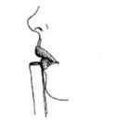
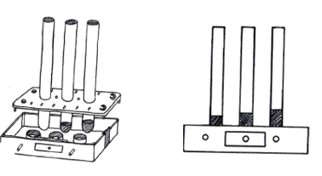
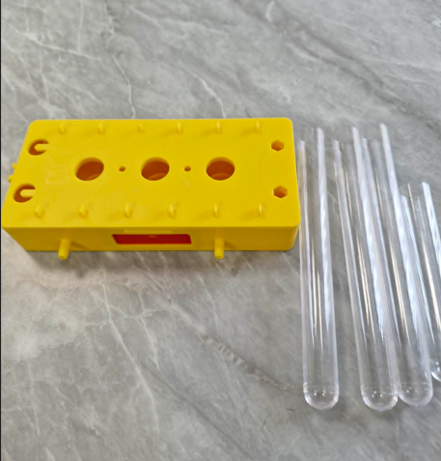
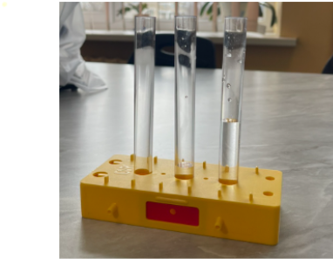
2 DARBAS
Tyrimo eiga: priglaudėme ilgą mėgintuvėlį prie lūpos ir stipriai papūtėme. Tą patį padarėme su trumpu mėgintuvėliu.
Papūtėme į ilgą mėgintuvėlį, įstatymėme į garso dėžutę.
Paėmėme antrą mėgintuvėlį. Į jį įpilėme šiek tiek vandens ir dar kartą papūtėme. Šį mėgintuvėlį taip pat įstatėme į garso dėžutę.
Į trečią mėgintuvėlį įpilėme šiek tiek daugiau vandens nei į antrąjį ir dar kartą papūtėme.
1.Palyginkite garso aukštį grojant ilgu ir trumpu mėgintuvėliu. | Ilgas mėgintuvėlis - žemas garsas. Trumpas mėgintuvėlis - aukštas garsas.
2.Palyginkite garso aukštį grojant su tuščiu mėgintuvėliu ir su įpiltu vandens. | Tuščias mėgintuvėlis - žemas garsas. Pilnas mėgintuvėlis - aukštesnis garsas.
3.Palyginkite garso aukštį, jei didiname įpilto vandens kiekį. | Iš pradžių - žemas garsas. Po įpylimo - aukštesnis garsas.
4.Kodėl keičiasi garso aukštis įpylus vis daugiau vandens? | Mažėja vietos virpėjimui ir taip jis pagreitėja ir pakelia garso toną.
Išvados: pastebėjome, kad kuo daugiau vandens mėgintuvėlyje tuo aukštesnis garsas ir vanduo keičia garso aukštį. Hipotezė pasitvirtino.

Slide 16
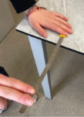
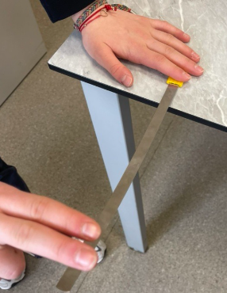
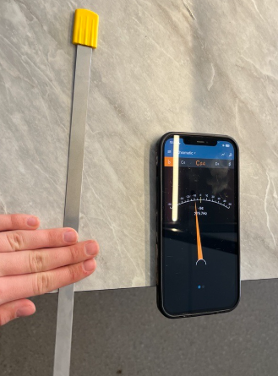
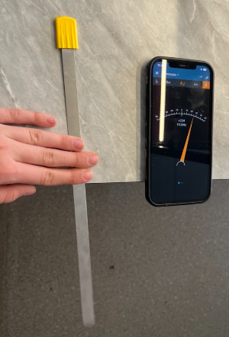
NATŲ NUSTATYMAS
Tyrimo tikslas: ištirti, koks dažnis kokią natą atitinka.
Hipotezė: kuo didesnis dažnis, tuo aukštesnė nata.
Tyrimo priemonės: metalinė liniuotė, programėlė ,,tuner-pitched'’.
Tyrimo eiga: Liniuotė padedama ant lygaus stalo paviršiaus taip, kad dalis jos būtų išsikišusi už stalo krašto. Liniuotės dalis, esanti ant stalo, tvirtai prispaudžiama ranka, kad būtų užtikrintas stabilumas. Išmatuojamas ir užfiksuojamas išsikišusios dalies ilgis centimetrais. Laisvasis liniuotės galas staigiu judesiu sutrenkiamas ir taip išgaunamas. Su programėlė ,,tuner-pitched'’ nustatome liniuotės svyravimo dažnį ir pagal dažnį nustatoma nata. Bandymas kartojamas keičiant išsikišusios dalies ilgį.
LENTELĖ:
Metalinės liniuotės ilgis | Nata | Nata | Oktava
4 cm | B2 | Si | 2-oji oktava
8 cm | B3 | Si | 1-oji oktava
10 cm | G#0 | Sol# | 1-oji oktava
12 cm | E4 | Mi | 1-oji oktava
Išvados: Atlikus tyrimą paaiškėjo, kad hipotezė pasitvirtino: kuo didesnis svyravimo dažnis, tuo aukštesnė išgaunama nata. Trumpinant išsikišusią liniuotės dalį, ji pradeda svyruoti greičiau, todėl dažnis didėja ir girdima aukštesnė nata. Ilginant išsikišusią dalį, svyravimai lėtėja, dažnis mažėja ir nata žemėja.
Taip pat galima daryti išvadą, kad garso aukštis tiesiogiai priklauso nuo svyravimų dažnio: didesnis dažnis reiškia aukštesnį garsą, o mažesnis – žemesnį. Eksperimentas parodė, kad net paprasta priemonė, tokia kaip liniuotė, gali būti naudojama dažnio ir garso aukščio ryšiui tirti.

Slide 17
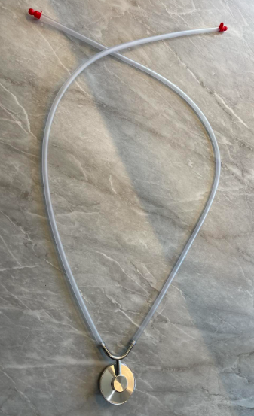
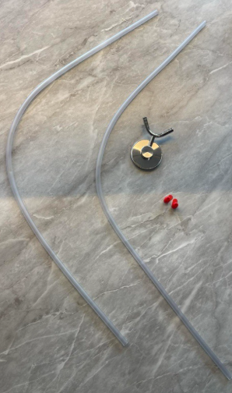
STETOSKOPO GAMYBA
Tyrimo tikslas: Ištirti kaip veikia stetoskopas.
Hipotezė: pro stetoskopo galvute perduodamas garsas į per vamzdelius, garsas atsispindi ir taip girdimas garsas.
Tyrimo priemonės: Stetoskopo galvutė, du vamzdeliai, du į ausį dedami antgaliai.
Tyrimo eiga: Pasigaminame stetoskopą (pritvirtiname du vamzdelius prie stetoskopo galvutės ir uždedame antgalius ant vamzdelių). Pridedame pasigamintą stetoskopą prie širdies ir pajaučiame kaip ji plaka. Galime išgirsti širdies plakimą, nes pro stetoskopo galvutę patenka garso bangos į vamzdelius, atsispindi bei susipliusuoja ir taip garsas patenka į mūsu ausis.
Tyrimo išvados: Šio tyrimo metu buvo išsiaiškinta, kaip veikia stetoskopas. Nustatyta, kad garsas per stetoskopo galvutę patenka į vamzdelius ir yra perduodamas į ausis. Taip galima aiškiai girdėti širdies plakimą. Hipotezė pasitvirtino.

Slide 18
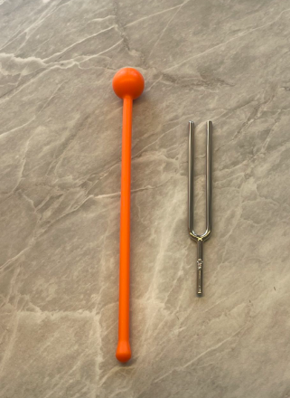
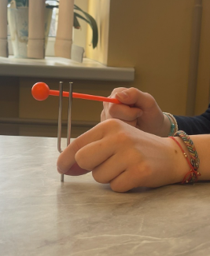
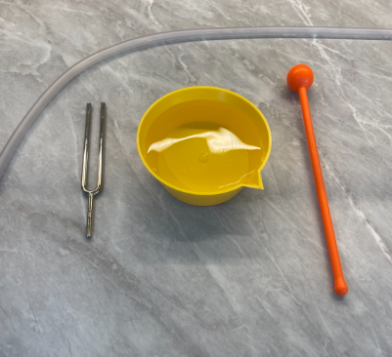
GARSO PERDAVIMO TYRIMAS
Tyrimo tikslas: Išsiaiškinti, kaip garsas sklinda per vamzdelius ir vandenyje, bei palyginti garso sklidimą skirtingose aplinkose.
Hipotezė: Manome, kad per vamzdelius garsas girdėsis geriau nei ore, nes vamzdelis nukreipia garso bangas. Vandenyje garsas taip pat turėtų girdėtis, tačiau gali skirsis jo stiprumas ir aiškumas.
Tyrimo priemonės: garso dėžutė, 2 vamzdeliai, ausų kištukai, kamertonas, muštukas, indelis su vande
Tyrimo eiga: paruošėme garso dėžutę ir prijungėme vamzdelius. Sudavė vienas per kamertoną muštuku, o kitas klauso per vieną vamzdelį. Stebėjome, kaip aiškiai girdėsis garsas. Pakartojome eksperimentą su dviem vamzdeliais sujungtais nuosekliai ir stebėjome, ar garsas tampa stipresnis. Panardinome kamertonaną į indelio vandenį, sudavėme jį ir klausėmės, ar garsas girdėsis per vandenį.
Sąlygos | Kaip girdėjosi garsas
Su vienu vamzdeliu | Girdėsis silpnai
Su dviem vamzdeliais | Girdėsis stipriau
Garso dėžutėje | Girdėsis gerai
Po vandeniu | Girdėsis dusliai

Slide 19
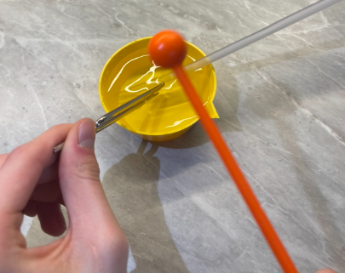
Išvados:
Garsas atsiranda, kai kūnas vibruoja – virpesiai perduodami aplinkinei terpei.
Per vamzdelius garsas girdėsis geriau nei atviroje erdvėje, nes vamzdelis sutelkia garso bangas ir sumažina jų išsibarstymą.
Su dviem nuosekliai sujungtais vamzdeliais garsas buvo stipresnis nei su vienu, tačiau atstumo didėjimas taip pat gali sukelti silpninimą.
Vandenyje garsas irgi girdėsis, tačiau jis skambėjo dusliau, nes vandens terpei būdingos skirtingos akustinės savybės nei orui.
Garso stiprumas ir aiškumas priklauso nuo to, kokioje terpeje (oras, vanduo, kietas kūnas) ir kokiu būdu jis sklinda.
Hipotezė pasitvirtino: per vamzdelius garsas girdėsis geriau, o vandenyje – taip pat, tačiau dusliau.

Slide 20
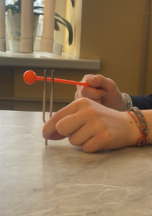
GARSO KELIAVIMO TYRIMAS
Tyrimo tikslas: palyginti, kaip garsas sklinda per orą ir per kietą kūną (stalą), bei nustatyti, kurioje terpėje garso virpesiai perduodami efektyviau.
Hipotezė: manome, kad priglaudus ausį prie stalo garsas girdėsis stipriau nei per orą, nes kietose medžiagose daleliai yra tankiau išsidėstę ir virpesiai perduodami greičiau bei efektyviau.
Tyrimo priemonės: kamertonas, muštukas, stalas.
Tyrimo eiga: Pirmasis suduoda kamertoną muštuku ir padeda jį ant stalo paviršiaus. Kitas, nesiliesdamas prie stalo, klauso garso per orą ir įvertina, kaip aiškiai jis girdėsis. Bandymas kartojamas: šį kartą klausantysis priglaudžia ausį prie stalo paviršiaus ir veidą laiko horizontaliai. Palyginami abu bandymai ir užrašomi pastebėjimai apie garso stiprumą ir aiškumą. Papildomai galima pabelsti pirštu į stalą arba perbraukti nagu ir klausytis tiek per orą, tiek priglaudžia ausį – stebima, ar skirtumas toks pat.
LENTELĖ:
Išvados:
Garsas sklinda ne tik oru, bet ir per kietą medžiagą – šiuo atveju per medinį stalą.
Priglaudus ausį prie stalo garsas girdėsis žymiai stipriau nei per orą, nes per kietą medžiagą leidžia efektyviau perduoti virpesius.
Hipotezė pasitvirtino: garsas per kietą kūną girdėsis geriau nei per orą.
Sąlygos | Kaip girdėjosi garsas
Per orą | Girdėsis silpnai
Ausis priglausta prie stalo | Girdėsis stipriai

Slide 21
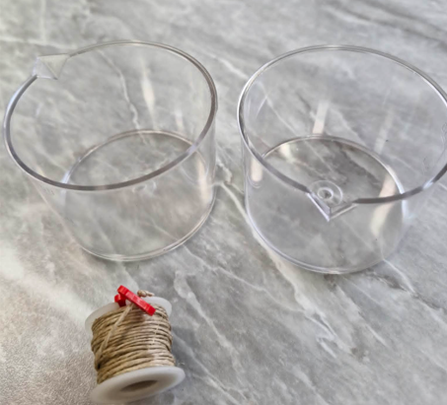
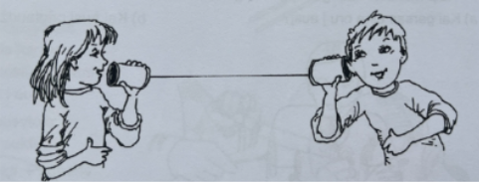
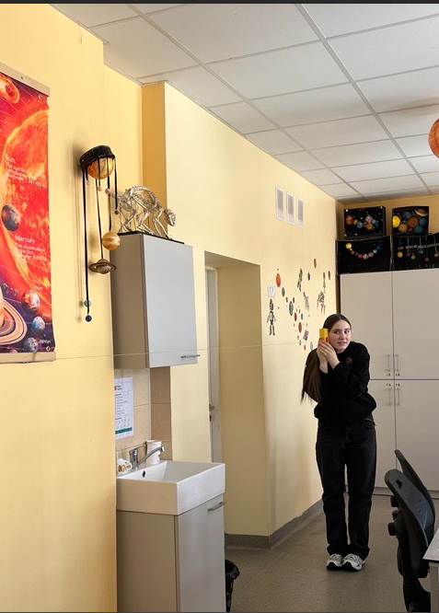
LAIDINIO TELEFONO TYRIMAS
Tyrimo tikslas: ištirti, kaip garso virpesiai sklinda per itemą virvelę, ir palyginti garso perduodamą kokybę, kai virvelė yra laisva ir kai ji įtempta
Hipotezė: manome, kad garsas sklinda per virvelę ir bus girdimas kitame gale. Įtempą virvelę garsas turėtų girdėtis aiškiau, nes įtempta virvelė geriau perduoda mechaninių virpesių bangas.
Tyrimo priemonės: 2 plastikinės taurės, virvelė, 2 sąvaržėlės.
Tyrimo eiga: Per kiekvienos taurės skylutę pervėrėme virvelės galą ir jį pritvirtinome sąvaržėle, kad virvelė neišslystų. Paėmėme po vieną taurę ir atsistoja per tokį atstumą, kad virvelė būtų ištempta. Viena kalba į taurę (tarsi į telefoną), o kita priglaudžia savą taurę prie ausies ir klauso. Pakartojamas bandymas su laisva (neįtempta) virvele – stebima, ar garsas kinta. Rezultatai lyginami ir užrašomi: kokios sąlygomis garsas girdėsis aiškiau ir stipriau.
Sąlygos | Kaip girdėsis garsas
Virvelė laisva (neįtempta) | Girdėsis silpnai arba visai negirdėsis
Virvelė įtempta | Girdėsis aiškiai ir stipriai
Išvados:
Garsas sklinda per virvelę kaip mechaninė banga – kalbant į taurę, jos dugnas vibruoja ir virpesiai keliauja virvelės ilgiu.
Įtempta virvelė garsas perduodamas žymiai geriau nei laisva, nes įtempta virvelė turi didesnį įtempimą ir mažiau sugeria energiją.
Laisva virvelė blogai perduoda garso virpesius – ji linksniuojasi ir sugeria energiją, o ne ją perduoda.
Šis eksperimentas parodo, kad garsas gali sklisti ne tik per orą, bet ir per kietą ar tamprią terpę.
Hipotezė pasitvirtino: garsas per virvelę sklido, o įtemptoje virvelėje – aiškiau ir stipriau.

Slide 22
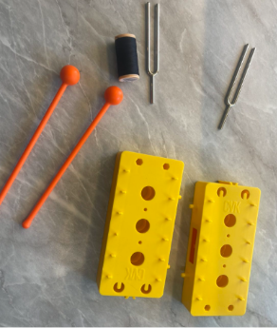
GARSO PERDAVIMO JUOSTELE TYRIMAS
Tyrimo tikslas: ištirti, kaip garso virpesiai perduodami per įtemtą virvelę tarp dviejų garso dėžių, ir palyginti garso perduodamą kokybę priklausomai nuo virvelės įtempimo.
Hipotezė: manome, kad per įtemtą virvelę garsas bus girdimas aiškiau nei per laisvą, nes įtempta virvelė efektyviau perduoda mechaninius virpesius – mažiau jų praranda keliaudama per virvelės ilgį.
Tyrimo priemonės: 2 garso dėžės, virvelė, 2 kamertonai, 2 muštukai.
Tyrimo eiga: Atsistojame per atstumą ir sujungiame abi garso dėžes virvele. Virvelė turi būti gerai įtempta – neliestų grindų ir nėra turėtų ryškių nuokryžų. Vienas suduoda kamertonu ir prideda jį prie garso dėžės, laikydamas ją taip, kad virpesiai persiduotų virvelei. Kitas priglaudė savą garso dėžę prie ausies ir klauso, ar garsas girdimas. Apsikeičiame vietomis ir bandymas kartojamas – stebima, ar abiem atvejais garsas girdėsis vienodai. Virvelė atlaisvinamas (paleidžiama laisva) ir bandymas kartojamas; palyginami abu rezultatai. Užrašomi pastebėjimai: ar garsas stipresnis, aiškesnis ar duslus priklauso nuo virvelės įtempimo.
Sąlygos | Kaip girdėsis garsas
Virvelė laisva (neįtempta) | Girdėsis silpnai arba visai ne girdėsis
Virvelė įtempta | Girdėsis aiškiai ir stipriai

Slide 23

Išvados
Garsas sklinda per virvelę kaip banga – kamertonas sukėlė garso dėžės virpesius, kurie keliavo virvele ir pasiekė antrą garso dėžę.
Įtempta virvelė perduoda garso virpesius žymiai efektyviau nei laisva, nes jos daleliai yra įtempimo būsenoje ir virpesiai sklinda su mažesne energijos netektimi.
Laisva virvelė linksniuojasi ir sugeria virpesių energiją, todėl garsas perduodamas silpnai arba visai nesklinda.
Šis tyrimas parodė, kad garso sklidimas priklauso ne tik nuo terpės, bet ir nuo jos fizikinės būsenos (įtempimo laipsnio).
Hipotezė pasitvirtino: įtemptoje virvelėje garsas buvo perduodamas aiškiai ir stipriai.

Slide 24
KAMERTONO VANDENYJE TYRIMAS
Tyrimo tikslas: ištirti, kaip vibruojantis kamertonas veikia vandenį, ir stebėti, kaip garso virpesiai perduodami skysčiui, sukeldami matomus pokyčius vandens paviršiuje.
Hipotezė: manome, kad vibruojantis kamertonas, paliesdamas vandens paviršių, sukels matomas bangeles, nes kamertonas perduos savo mechaninius virpesius vandens dalelėms.
Tyrimo priemonės: kamertonas, muštukas, taurė su vandeniu.
Tyrimo eiga: Sudavėme kamertoną muštuku ir atsargiai priglauskite jį prie stalo krašto arba laikykite ore. Klausėmės, ar aiškiai girdėsis garsas. Vėl sudavėme per kamertoną ir atsargiai palietėme šakutės galu vandens paviršių – svarbu liesti labai lengvai, tik patį paviršių. Atidžiai stebėjome vandens paviršių: ar atsiranda bangelių, purslai ar kitoks judėjimas. Palyginkite abu bandymus: ką girdėjome (kamertonas ore ar prie stalo) ir ką matėme (vandenyje). Užrašėme pastebėjimus: kaip greitai atsirado bangelių, kaip toli jos plito, ir ar garsas vandens artumoje kito.
Bandymas | Kas vyksta
Kamertonas laikomas ore / prie stalo | Girdėsis aiškus garsas, kamertonas matomų virpesių nesukelia
Kamertonas paliečia vandens paviršių | Atsiranda matomų bangelių, gali kilti maži purslai

Slide 25
Išvados:
Kamertonas skleidžia garsą, nes jo šakės greitai vibruoja po smūgio – šie virpesiai sukelia slėgio svyravimus aplinkiniame ore.
Palietus vibruojančiu kamertonu vandens paviršių, virpesiai perduodami vandens dalelėmis, ir tai sukelia bangeles.
Taip parodoma, kad garsas yra mechaninių virpesių forma – jis gali būti ne tik girdimas, bet ir matomas per skysčio judėjimą.
Vanduo veikia kaip „ekranas“ garso virpesiams – jis juos priima ir vizualiai atskleidžia tai, ką paprastai tik girdėtume.
Hipotezė pasitvirtino: vibruojantis kamertonas sukėlė matomus vandens paviršiaus pokyčius.

Slide 26


GARSO STIPRUMO (DECIBELŲ) TYRIMAS
Tyrimo tikslas: sužinoti, kur mokykloje garsas yra stipresnis – bibliotekoje, per 3 pertrauką valgykloje ar per 4 pertrauką valgykloje, ir palyginti matavimo rezultatus gautus telefonu bei decibelų matavimo aparatu.
Hipotezė: manome, kad garsiausia bus valgykloje per 4 pertrauką, o telefono programėlės ir aparato rezultatai bus panašūs.
Tyrimo priemonės: Garso matuokilis, telefonas su garso matavimo programėle ,,decibel '', užrašai rezultatams.
Tyrimo eiga:
Įjungėme decibelų matavimo aparatą ir telefono programėlę.
Bibliotekoje išmatavome garso stiprumą telefonu ir aparatu.
Per 3 pertrauką valgykloje atlikome abu matavimus.
Per 4 pertrauką valgykloje dar kartą matavome garsą telefonu ir aparatu.
Užrašėme rezultatus lentelėje ir juos palyginome.

Slide 27


1.5. LENTELĖ (su garso matavimo aparatu ):
Vieta | Garso stiprumas ( dB ) | Garso lygis
Biblioteka | 50 dB | Tylus
Valgykla per 3 pertrauką | 80 dB | Labai garsus
Valgykla per 4 pertrauką | 70 dB | Garsus
1.6. LENTELĖ (su telefono programėle ):
Vieta | Garso stiprumas ( dB ) | Garso lygis
Biblioteka | 57 dB | Tylus
Valgykla per 3 pertrauką | 85 dB | Labai garsus
Valgykla per 4 pertrauką | 72 dB | Garsus

Slide 28





Išvados:​
​
Atlikus garso stiprumo (decibelų) tyrimą trijose mokyklos vietose – bibliotekoje, valgykloje per 3 pertrauką ir valgykloje per 4 pertrauką – buvo padarytos šios išvados: ​
Hipotezė nepasitvirtino. Tyrimo pradžioje manėme, kad garsiausias bus valgykloje per 4 pertrauką, tačiau matavimų rezultatai rodė priešingai – didžiausias garso lygis užfiksuotas valgykloje per 3 pertrauką (80 dB aparatu ir 85 dB telefonu). Valgykla per 4 pertrauką buvo tylesnio garso lygio (70 dB aparatu ir 72 dB telefonu).
Garsiausia buvo valgykloje per 3 pertrauką. Garso lygis siekė 80–85 dB, kas atitinka „labai garsią“ aplinka. Ilgalaikis buvimas tokio garso lygio aplinkoje gali kelti diskomfortą ir neigiamai veikti mokymosi susikaupimą.​
Tylią aplinka turi biblioteka. Bibliotekoje užfiksuotas žemiausias garso lygis – 50 dB aparatu ir 57 dB telefonu. Šis lygis atitinka „tylią“ aplinka ir yra tinkamas mokymuisi bei susikaupimui.

Slide 29


TESTAS:
1. Kas yra garsas?
Bangos, kurias sukelia greitai virpantys (svyruojantys) kūnai.
Srovė, kuria teka elektra.
Labai netvarkingai išsidėstę dažniai.
2. Kas yra amplitudė?
Laikas, per kurį įvyksta vienas virpesys.
Didžiausias atstumas, kuriuo virpantis kūnas nukrypsta nuo pusiausvyros padėties.
Virpesių skaičius per vieną sekundę.
3. Kas sukelia infragarsą?
Echolotai
Žmonių kalba
Ugnikalnių išsiveržimai
4. Kodėl vakuume garsas nesklinda?
Nes vakuume garsas tampa per silpnas.
Garsas nesklinda, nėra dalelių, kurios perduotų svyravimus.
Vakuume garsas juda per greitai.

Slide 30

5. Kokie gyvūnai girdi infragarsą?
A. Pelės.
B. Katės.
C. Drambliai.
6. Kas yra garsis?
A. Fizikinis dydis, kuris nusako garso stiprumo pojūtį.
B. Fizikinis dydis, nusakantis garso sklidimo greitį.
C. Fizikinis dydis, nusakantis garso dažnį.
7. Kas yra aidėjimas?
A. Reiškinys kai garsas sklinda vakuume.
B. Reiškinys kai garsas visiškai išnyksta terpėje.
C. Reiškinys, kai atsispindėjęs garsas ,,susilieja’’ su pirminiu garsu ir jį sustiprina.
8. Kas yra difrakcija.
A. Bangų užlinkimas už kliūties, nukrypimas nuo tiesaus sklidimo.
B. Bangų stiprėjimas didėjant atstumui.
C. Bangų atspindys nuo kliūties.

Slide 31


9. Kur garsas sklinda greičiausiai?
Skystyje
Kietajame kūne
Ore
10. Nuo ko priklauso garso aukštis?
Nuo garso stiprumo.
Nuo atstumo.
Nuo virpesių dažnio.
11. Kas yra aidas?
Garso atspindys.
Garso lūžis.
Garso sugėrimas.
12. Kuo matuojamas dažnis?
Metrais.
Hercais.
Decibelais.
13. Kuriuo vienetu matuojamas garso stiprumas?
Hercais.
Centimetrais.
Decibelais.

Slide 32

14. Kokio dažnio garsus gali girdėti žmogaus ausis?
Nuo 20 Hz iki 20 000 Hz.
Nuo 40 Hz iki 100 000 Hz.
Nuo 1 Hz iki 100 Hz.
15. Kuo didesnių virpesių dažnis, tuo garsas yra:
Silpnesnis.
Aukštesnis.
Tylesnis.
16. Kas yra svyravimo periodas?
Didžiausias atstumas nuo pusiausvyros padėties.
Virpesių skaičius per vieną sekundę.
Laikas, per kurį virpantis kūnas susvyruoja 1 kartą.
17. Kas yra Doplerio efektas?
Reiškinys, kai garso šaltiniai ir imtuvai judant vienas kito atžvilgiu, pakinta girdimų garsų bangų dažnis.
Reiškinys, kai garsas visiškai atsispindi nuo kliūties.
Reiškinys, kai garsas sklinda skirtingu greičiu skirtingose terpėse.

Slide 33

18. Kaip sklinda skirtingo dažnio bangos toje pačioje terpėje?
Žemesnio dažnio garsas sklinda greičiau.
Skirtingo dažnio garso bangos toje pačioje terpėje sklinda vienodu greičiu.
Aukštesnio dažnio garsas sklinda greičiau.
19. Kokia garso rūšis atitinka daugiau negu 20 000 Hz?
Garsas.
Infragarsas.
Ultragarsas.
20. Kas yra echolokacija?
Atstumas iki objekto arba objekto judėjimo greičio nustatymo būdas, naudojant ultragarsą.
Garso aukščio nustatymo būdas, matuojant garso dažnį.
Reiškinys, kai garsas sustiprėja atsispindėjęs nuo sienų.
  Reiškinys, kai garso šaltiniai ir imtuvai judant vienas kito atžvilgiu, pakinta girdimų garsų bangų dažnis
  Reiškinys, kai garsas visiškai atsispindi nuo kliūties
  Reiškinys, kai garsas sklinda skirtingu greičiu skirtingose terpėse
Kaip sklinda skirtingo dažnio bangos toje pačioje terpėje?
  Žemesnio dažnio garsas sklinda greičiau
  Skirtingo dažnio garso bangos toje pačioje terpėje sklinda vienodu greičiu
  Aukštesnio dažnio garsas sklinda greičiau
Kokia garso rūšis atitinka daugiau negu 20 000Hz?
  Garsas
  Infragarsas
  Ultragarsas
Kas yra echolokacija?
  Atstumas iki objekto arba objekto judėjimo greičio nustatymo būdas, naudojant ultragarsą
  Garso aukščio nustatymo būdas, matuojant garso dažnį
  Reiškinys, kai garsas sustiprėja atsispindėjęs nuo sienų
Kas yra doplerio efektas?

Slide 34
ATSAKYMAI
a
2. b
3. c
4. b
5. c
6. a
7. c
8. a
9. b
10. c
11. a
12. b
13. c
14. a
15. b
16. c
17. a
18. b
19. c
20. a

Slide 35


Uždaviniai:
Tiriant garso greičio ore priklausomybę nuo temperatūros, gauti tokie rezultatai:
A) Nubraižykite garso greičio priklausomybės nuo temperatūros grafiką.
B) Remdamiesi grafiku, parašykite, kaip priklauso garso greitis nuo oro temperatūros.

Slide 36

1 uždavinio sprendimas:
A)
B) Didėjant oro temperatūrai, garso greitis ore didėja.

Slide 37

2. Uodo sparneliai per 5 sekundes suvibruoja 3000 kartų.
A) Koks yra sparnelių virpesių dažnis?
B) Ar žmogus girdi šį garsą?
2 uždavinio sprendimas:
Duota: t=5 s, n=3000
Rasti: f
f=n:t
f=3000:5=600 Hz
Ats.: Dažnis yra 600 Hz, žmogus šį garsą girdi.

Slide 38

3. La nata yra garsas, kurio dažnis 440 Hz. Garso greitis ore 340 m/s. Koks la natos bangos ilgis?
3 uždavinio sprendimas:
Duota: f=440 Hz, v=340 m/s
Rasti: λ
λ=v:f
λ=340:440=0,77 m
Ats.: Bangos ilgis yra apie 0,77 m.

Slide 39

Apibendrinimas
Šio tiriamojo darbo metu buvo nagrinėjamas garsas, jo savybės, sklidimas ir praktinis pritaikymas. Atlikti eksperimentai padėjo geriau suprasti, kad garsas yra mechaniniai virpesiai, sklindantys įvairiomis terpėmis – oru, vandeniu ir kietais kūnais. Taip pat buvo įsitikinta, kad garsui atsirasti būtinas garso šaltinis, terpė ir garso imtuvas.
Darbo metu išanalizuoti pagrindiniai garsą apibūdinantys dydžiai: dažnis, periodas, bangos ilgis, amplitudė, garso stipris ir garso greitis. Sužinota, kad garso aukštis priklauso nuo virpesių dažnio: kuo dažnis didesnis, tuo garsas aukštesnis. Garso stiprumą lemia amplitudė – kuo ji didesnė, tuo garsas stipresnis.
Eksperimentų metu buvo nustatyta, kad:
plonos ir stipriau įtemptos gumelės skleidžia aukštesnį garsą;
trumpesnės virpančios dalys taip pat skleidžia aukštesnį toną;
kieti paviršiai ir garso dėžės sustiprina garsą, o minkšti paviršiai jį slopina;
garsas per kietus kūnus sklinda efektyviau nei per orą;
įtempta virvelė geriau perduoda garso virpesius nei laisva;
vanduo gali perduoti garso bangas, tačiau garsas jame girdimas kitaip nei ore;
vibruojantis kamertonas perduoda virpesius vandeniui ir sukelia bangeles;
muzikos instrumentų garsas priklauso nuo jų dydžio, medžiagos ir virpesių dažnio.
Taip pat buvo tirta garso sklaida kasdienėje aplinkoje. Decibelų matavimai mokykloje parodė, kad garsiausia vieta buvo valgykla per 3 pertrauką, o tyliausia – biblioteka. Tai leido praktiškai susipažinti su garso stiprumo matavimu ir suprasti, kaip aplinka veikia žmogaus savijautą.
Atliekant tyrimus pasitvirtino dauguma iškeltų hipotezių. Praktiniai bandymai padėjo susieti teorines žinias su realiais reiškiniais ir geriau suprasti garso fiziką. Tyrimai ugdė gebėjimą stebėti, kelti hipotezes, planuoti eksperimentus, analizuoti rezultatus ir formuluoti išvadas.
Galima daryti bendrą išvadą, kad garsas yra labai svarbus reiškinys žmogaus gyvenime. Jo savybių supratimas svarbus ne tik fizikoje, bet ir medicinoje, muzikoje, technologijose, architektūroje bei kasdieniame gyvenime.

Slide 40


Šaltiniai:
Spektras 7. Fizikos vadovėlis 7 klasei, 2024 m.
https://lt.wikipedia.org/wiki/Garsas
https://www.vle.lt/straipsnis/garsas/
https://gamta7-8.smp.emokykla.lt/mod/h5pactivity/view.php?id=7
https://www.opiq.lt/Kit/Details/9
https://decibel.shop/lt/blogs/stories-about-noise-sound-and-life/9-facts-about-sound-you-probably-didnt-know?srsltid=AfmBOoqydezYOq1zt15Kve9gR1fmr4XIbkL08IAYgjsIfblbFd7uMhHV
https://brainyboom.com/knowledge/source/6b4c3ced-95cc-426b-9f48-51e297ca27c6?xid=3c4302e4-3313-4114-2f10-5f5c5ca13b4f
https://www.physicsclassroom.com/class/sound/lesson-2/pitch-and-frequency
https://phys.libretexts.org/Courses/Joliet_Junior_College/Physics_110_-_by_Conceptual_Objective/06%3A_Conceptual_Objective_6/6.02%3A_Frequency_and_Pitch_of_Sound?gad_source=1&gad_campaignid=23237852610&gbraid=0AAAABB8lt0SjvrhyayiLE4EKOsVn83oSD&gclid=Cj0KCQjwk_bPBhDXARIsACiq8R0YSRTumQHCkOh3nzsOfLc-KOOfGT7snp3irvqRA3bTMDA69i3dQ-caAqTLEALw_wcB

Slide 41

AČIŪ UŽ DĖMESĮ

